Slide 1
CyberШарики
Проект для яндекс.лицея
Авторы: глеб коротков и алексей бирюков
17.01.2021

Slide 2
описание
Кибершарики – это классический арканоид в новом, футуристичном стиле. На данный момент в игре доступно:
5 уровней
Код с комментариями
Инструкция по игре
Звук
Система очков

Slide 3
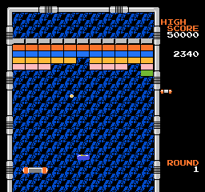
Основная идея
Как уже было сказано, наша игра – это арканоид. Эти термином называют все игры, которые похожи на одноименную игру.
Цель всех игр этого жанра – управляя ракеткой выбить все кирпичики мячиком, и не дать ему упасть
Оригинальный Arkanoid 1986 года

Slide 4
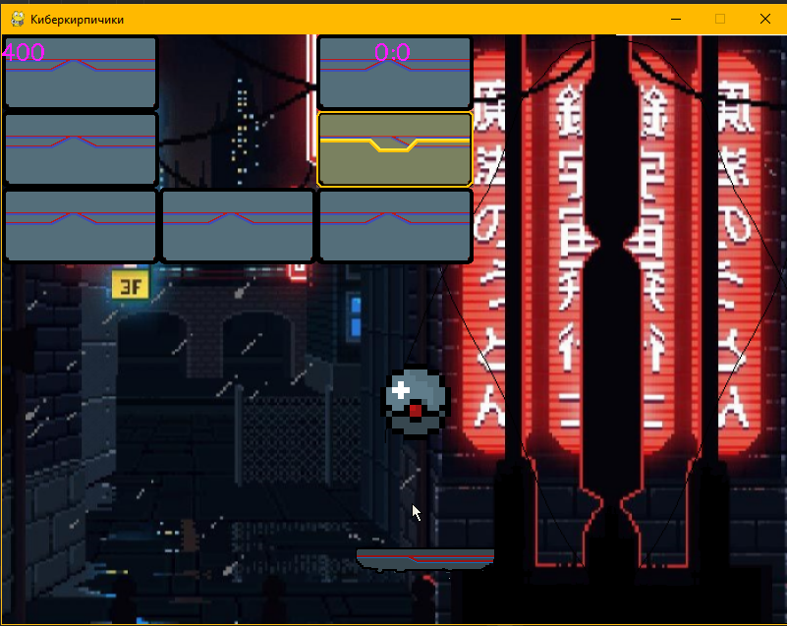
Наша игра
Мы слегка упростили концепт игры, но основные понятия мы не меняли
Сейчас я детально пройдусь по функциям игры, требуюшим пояснения

Slide 5

Экраны загрузок
В начале игры, между уровнями и после игры будет выводится на экран картинка, которая загрузит следующий уровень, когда будет нажата любая кнопка

Slide 6
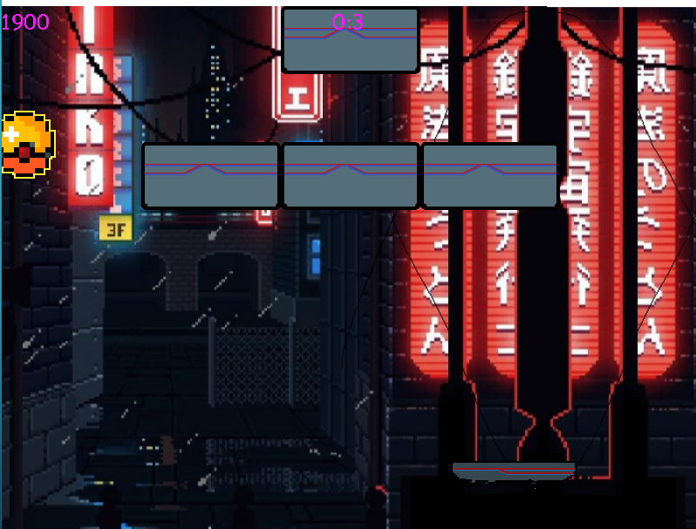
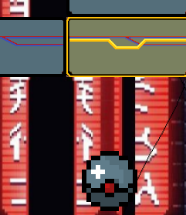
Усиление мячика
Некоторые блоки подсвечены золотым цветом
Разбив такой блок, ваш мячик ускорится, а таймер сверху начнет обратный отсчет
Также мячик станет неуязвим к падению
Как только таймер закончится, мячик снова станет медленным и при падении игра может закончится, так что будьте аккуратны!

Slide 7
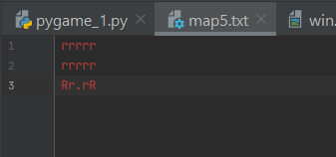
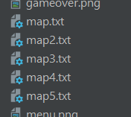
Подгрузка уровней
Все уровни хранятся в txt формате, так что их можно менять и добавлять новые, но для этого придется лезть в код

Slide 8
Сводка
В основной программе 330 строк
Вся программа оснащена комментариями
Есть файл changelog.txt, файлы анимаций и изображений в отдельной папке sp

Slide 9
Перспективы развития
Использование системы очков, которая есть в программе
Дополнительные жизни
Возможно, даже редактор уровней

Slide 10
Проблемы проекта
Баги с отскоком мячика
Баги с закрытием проекта во время перехода между уровнями

